Slide 1

Rentrée mathématique
Septembre 2020

Slide 2
Lycée

Slide 3
Plan de la réunion
L’inspection pédagogique de mathématiques
Continuité pédagogique : bilan et perspectives
Priorités dans les programmes
Oral, automatismes et différenciation
Baccalauréat 2021 et grand oral
Mathématiques complémentaires
Enseignement scientifique

Slide 4
Les IPR de mathématiques de l’académie de Versailles
Anne ALLARD
Xavier GABILLY
Catherine GUFFLET
Catherine HUET
IPR référents de formation
Anne MENANT
Vincent PANTALONI
Jean-François REMETTER
Charles SÉVA
Christine WEILL (coordinatrice)
Joëlle DÉAT
Évelyne ROUDNEFF
Adresses électroniques
prenom.nom@ac-versailles.fr
Secrétariat :
Frédérique CHAUVIN
frederique.chauvin@ac-versailles.fr
Tél : 01 30 83 40 43
Professeurs associés :
Lucie AUDIER
Véronique GABILLY
Catherine HOUARD
Eric LARZILLIERE
Laurence LHOMME
Marion PACAUD
Martine SALMON
Valérie VINCENT
Notes:
Pour écrire, ne pas oublier de donner son nom, le nom et la commune de son établissement

Slide 5
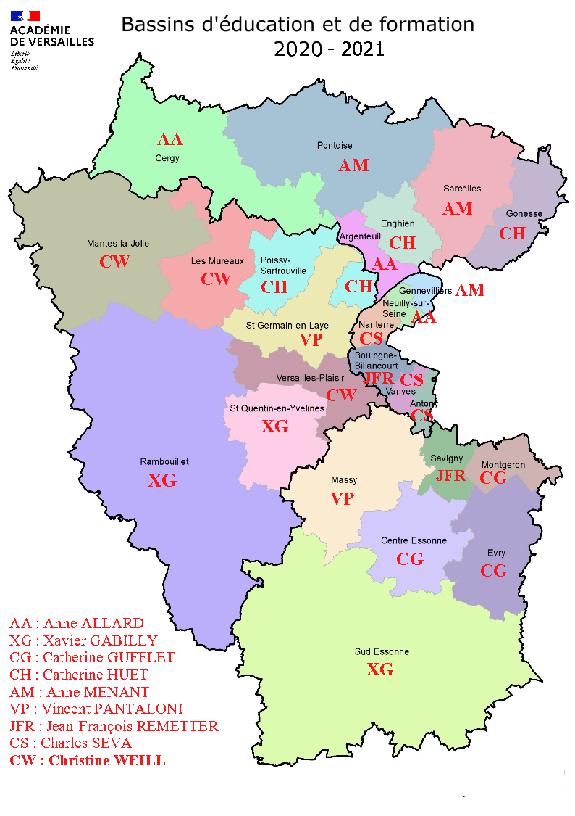

Slide 6
Les initiatives académiques
Olympiades de mathématiques et Course aux nombres (CAN) :
  olympiades de première : mercredi 17 mars matin ;
  concours René MERCKHOFFER : mardi 23 mars après-midi ;
  concours par équipe : mardi 23 mars après-midi ;
  course aux nombres : une épreuve, la semaine du 15 au 20 mars.
  Partenariats et manifestations :
    Semaine des mathématiques du 15 au 20 mars : « Mathématiques et société » ;
    INRIA, IHÉS, Labex DigiCosme ;
    pépinière académique.
    D’autres concours :
    concours Castor Informatique : du 10 novembre au 6 décembre, inscriptions ouvertes ;
    concours C-Génial : inscriptions jusqu’au 10 novembre ;
    concours AlKindi.
    Le site euler :
    canal principal d’information et euler-Wims pour l’accompagnement individualisé des élèves, en classe et hors la classe
Notes:
Merci à tous les professeurs qui participent activement à ces initiatives académiques et qui les font vivre.
Toutes les bonnes volontés sont les bienvenues pour :
la correction des copies d’olympiades soit en s’inscrivant en ligne après une actualité sur euler soit en écrivant directement à Evelyne Roudneff
la participation comme professeur accompagnateur ou comme animateur pour un des stages de la pépinière académique (voir feuille de rentrée)
la remontée aux IPR du programme prévu au sein de l’établissement pour la semaine des mathématiques

Slide 7
Enseignement à distance – Bilan
Côté élèves
Difficultés observées :
Organisation du temps ;
Surcharge occasionnelle ;
Perte de motivation ;
Différentes plateformes selon les enseignants ;
Manque d’aide individuelle.
Points positifs :
Gain d'autonomie
Appropriation de nouveaux outils
Côté enseignant
Difficultés observées :
Temps de préparation pour adapter ou concevoir les contenus pour le distanciel ;
Dégradation de la communication ;
Difficulté de prise d’informations sur le travail et la compréhension des élèves.
Points positifs :
Appropriation d'outils numériques ;
Développement d'évaluations variées (formatives, diagnostique, QCM) ;
Réflexion sur ce qui est précieux en présentiel et possible à distance.
Notes:
Un grand merci aux très nombreux professeurs qui se sont investis en un temps record pour mettre en place cette continuité pédagogique.
Nous avons été pris de court. Dans l’urgence, nous avons adapté au mieux l’enseignement en présentiel, à distance.
Les difficultés, outre les problèmes d’équipement et l’isolement, ont été nombreuses mais il y a eu aussi des points positifs à capitaliser y compris en présentiel

Slide 8
Enseignement à distance – Soyons prêts au cas où…
Cette année, certains élèves ou enseignants devront travailler en distanciel ou de manière hybride, soyons prêts.
Instaurer dès le début des pratiques faisant appel aux plateformes numériques pour communiquer travail et informations : ENT, Pronote, …
Harmoniser ces pratiques au sein des équipes pédagogiques.
Utiliser des outils numériques qui soient efficaces en présentiel comme en distanciel : Euler-WIMS, GeoGebra Classroom, Maths Mentales, …
Mutualisation, échanges de pratiques au sein de l’équipe de mathématiques.
Notes:
Cet épisode a montré ce qui était précieux dans le présentiel et a permis de mesurer ce qui pouvait être délégué à un travail en distanciel.
En suivant le pilotage du chef d'établissement, il est important de planifier le travail des élèves pour la semaine, d’avoir une vision du travail donné par les collègues disciplinaires mais aussi des différentes équipes pédagogiques :
harmoniser ces pratiques au sein des équipes pédagogiques pour équilibrer la charge de travail des élèves ;
mutualiser et faire des échanges de pratiques qui sont indispensables car il faudra peut-être suppléer, et cela contribue à former des collègues moins aguerris voire débutants dans le métier.
Point de vigilance : ne pas multiplier à outrance les supports utilisés.

Slide 9
Enseignement à distance – Quelques pistes.
Privilégier une transmission de contenus mathématiques en amont sous forme textuelle ou vidéo, réserver la visio pour construire une démonstration, répondre aux questions, corrections.
Privilégier des séances de visio courtes (30 min) en demi-groupe pour gagner en interaction.
Créer des salles de petits groupes avec une tâche en autonomie favorisant l’interaction entre élèves. Un retour oral par groupe est envisageable.
Utiliser des outils numériques pour contrôler le travail et augmenter l’implication des élèves : Euler-WIMS, QCM Pronote, GeoGebra Classroom, Kahoot, Socrative…
Communiquer avec les parents, leur présenter l’organisation et les outils retenus.
Notes:
Points de vigilance :
- les visios rendent les cours descendants et sont parfois peu efficaces pour transmettre des connaissances…
- faire attention aux difficultés éventuelles de connexion
- on peut penser à la « classe inversée » qui recouvre différents dispositifs pédagogiques en évitant de réduire cette « classe inversée » à laisser le cours pour la maison et faire les exercices en classe.
en cas d’alternance du présentiel avec le distanciel, éviter de transformer en un systématisme alternance cours et séances d’exercices
Ressource : de Sylvain Connac : cahiers-pédagogiques.com/une-pedagogie-cooperative-sans-contact

Slide 10

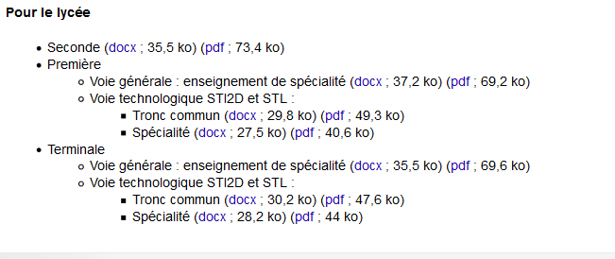
Priorités au lycée
Notes:
Pas d’aménagements de programmes prévus mais des priorités précisées pour la fin de l’année scolaire 2019-2020 et pour le début de l’année 2020-2021.
La première période plus que jamais comme le prolongement de l’année scolaire 2019-2020.
Des évaluations diagnostiques rapides, en grande partie orales à mettre en place au fil des premières semaines.
Points de vigilance :
ne pas traiter en début d’année toutes les notions non acquises ;
ne pas faire un chapitre de révision ;
certaines notions sont identifiées comme prioritaires.

Slide 11
Un exemple en seconde : les fonctions
Des attendus de fins d’année en 3e faisant suite au confinement et à sa sortie :
privilégier les différentes procédures de calcul d’une quatrième proportionnelle ;
les procédures d’application et de calcul d’un pourcentage ;
les différents modes de représentation d’une fonction ;
l’utilisation de la notion de ratio n’est pas prioritaire.
Notes:
Les priorités de fin de troisième ont été fixées par l’inspection générale

Slide 12
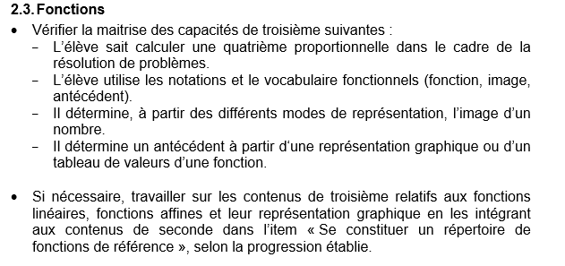
Un exemple en seconde : les fonctions
Notes:
Un extrait du document sur les priorités jusqu’aux vacances d’automne

Slide 13
L’oral en mathématiques : Quand ? Comment ? Pourquoi ?
Pour tous les élèves de la seconde au BTS
De façon régulière et fréquente : début de cours, corrections d’exercices, construction du cours, retour de travail de groupe, travail en fin de séance…
Sous des formes variées : réponses parfois brèves mais argumentées, exposés, débats…
Eventuellement évalué : compétences mises en jeu, disciplinaires ou autres
Rendre visibles les compétences mises en jeu par l’élève dans son oral
Favoriser l’engagement des élèves et valoriser la réflexion de chaque élève
Travailler les automatismes
Notes:
L’oral est un moyen de détecter les notions acquises ou les fragilités, de consolider certains apprentissages
Début de cours : correction d’activités mentales, restitution du cours précédent (un visualiseur peut être très utile)
Construction du cours : reformulation fréquente d’une définition, d’une propriété, d’un raisonnement, lecture d’expressions symboliques nouvelles, explicitation des malentendus sur un énoncé mathématique (trop concis par exemple).
Retour de travail de groupe : en classe par îlot mais aussi travail hors la classe en binôme…
Evaluation plutôt valorisante, pas de nécessité de notes, grilles de compétences proposées l’an dernier avec les 6 compétences mathématiques auxquelles on ajoute la connaissance du cours et l’utilisation des outils numériques (se référer au diaporama des réunions de rentrée 2019)
Privilégier le court et le fréquent mais avec toujours l’idée d’une argumentation fournie par l’élève

Slide 14
Automatismes : les intentions d’une pratique d’activités rituelles
consolider et élargir les acquis antérieurs, anticiper une difficulté future ;
assurer un entraînement faisant appel à des connaissances, procédures, méthodes et stratégies ;
rendre disponibles des réflexes (par exemple dans le cadre d’une démonstration);
remémorer régulièrement des éléments en cours d’apprentissage ;
diagnostiquer des difficultés persistantes ;
faire verbaliser et formaliser des énoncés et définitions usuels ;
exploiter les erreurs rencontrées ;
et aussi rythmer par un temps court et dynamique une partie de séance.
Notes:
Pour tous, en voie technologique comme en voie générale
Se référer :
à la lettre de rentrée 2020 ;
au document ressources précisant les modalités, les objectifs, des exemples mais aussi les différentes mémoires :
Mémoire épisodique : année d’obtention du concours, repas du déjeuner du jour…. Mémoire peu sollicitée en milieu scolaire
Mémoire sémantique : définition d’un triangle rectangle, année de la prise le la Bastille, capitale du Brésil…. Mémoire sujette à l’oubli et qui doit être souvent réactivée pour demeurer
Mémoire procédurale : savoir conduire, savoir marcher, connaitre les tables de multiplication, savoir poser et effectuer une division….Mémoire permettant de libérer la mémoire de travail (exemples listes de 10 mots projetés et à répéter) mais qui nécessite de nombreux entrainements
Exemple : pour étudier le sens de variation d’une fonction, on a besoin :
de la mémoire procédurale dans « pour comparer deux nombres, on étudie le signe de la différence »
de la mémoire sémantique dans la factorisation de a²-b² pour factoriser une expression.

Slide 15
Différenciation en mathématiques
Elle peut se faire :
dans le travail hors-classe (exercices d’application pour certains, recherche ou rédaction de démonstration pour d’autres) ;
en classe dans le travail collectif (groupes homogènes de niveaux de compétences différents ou groupes hétérogènes avec mission différentes au sein du groupe) ;
en séance d’exercices avec auto évaluation des élèves et annonce des difficultés diverses des questions (chacun cible son niveau, un corrigé peut être mis à disposition) ;
en s’appuyant sur des outils numériques mis à disposition ;
en évaluation en classe.
Notes:
Il s’agit de multiplier les occasions de pratiquer cette différenciation hors la classe comme en classe sans pour autant s’engager dans des dispositifs trop lourds ou trop chronophages.
La réflexion peut se faire en équipe disciplinaire
Pour l’évaluation en classe, on peut différencier en proposant des exercices au choix aux élèves. On peut aussi proposer les mêmes exercices en étiquetant (sur l’énoncé) les questions un peu plus difficiles. On peut par ailleurs préciser des compétences mises en jeu.

Slide 16
Différenciation en mathématiques
En classe, dans la construction collective des apprentissages :
Cours avec démonstrations à options suivant les acquis des élèves (voir diapo suivante)
Fiche d’exercices sous forme de plan de travail ou avec difficultés étiquetées (adaptation des variables didactiques) ;
Déclinaison plus ou moins facile d’un même exercice (coups de pouce).
En travail en classe ou hors la classe :
Rédaction de certains raisonnements
Un ou deux exercices différenciés dans les évaluations (en classe comme hors la classe)
Notes:
Une référence pour la démonstration mathématique : significations épistémologiques et questions didactiques
http://www.numdam.org/article/PSMIR_1987-1988___5_A5_0.pdf
Les cahiers de cours doivent comporter une trace des démonstrations construites en classe avec les élèves. Cette trace peut être succincte et visuelle.
On peut demander à certains élèves de rédiger le raisonnement mené oralement en classe ou de faire une démonstration plus aboutie.
Points de vigilance :
ne pas cantonner les élèves dans un seul niveau de compétences ;
ne pas enfermer les élèves dans une simple exécution de tâches simples successives sans vision générale du problème.

Slide 17
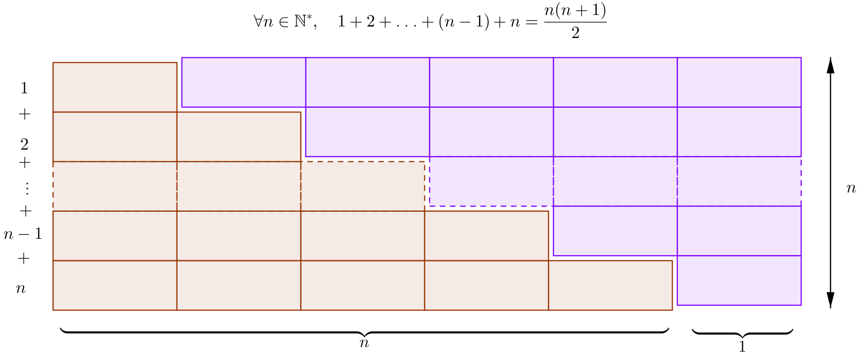
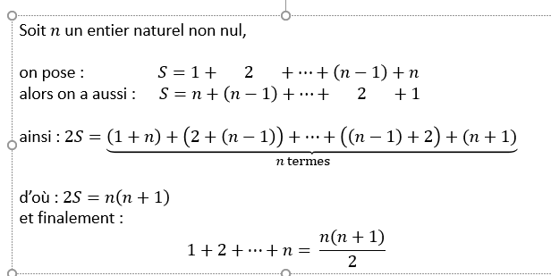
Différenciation en mathématiques en 1re générale.
Proposer les démonstrations au programme sous des formes adaptées.
Démontrer c’est convaincre.
On ne convainc pas tous les élèves avec les mêmes arguments.
Notes:
La démonstration mathématique : significations épistémologiques et questions didactiques
http://www.numdam.org/article/PSMIR_1987-1988___5_A5_0.pdf
Mieux vaut une monstration convaincante qu’une démonstration rigoureuse mais compliquée. Au moins pour certains élèves.

Slide 18
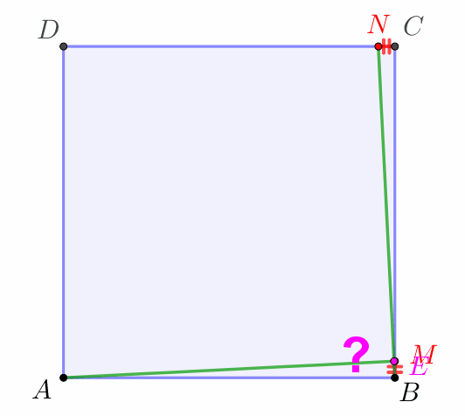
Utiliser le produit scalaire pour démontrer une orthogonalité
Une situation ouverte.
ABCD est un carré.
Notes:
Une question ouverte pour lancer un même problème pour tous les élèves. Pour ouvrir la discussion et faire émerger des stratégies. Ensuite on peut proposer des exercices différenciés.

Slide 19
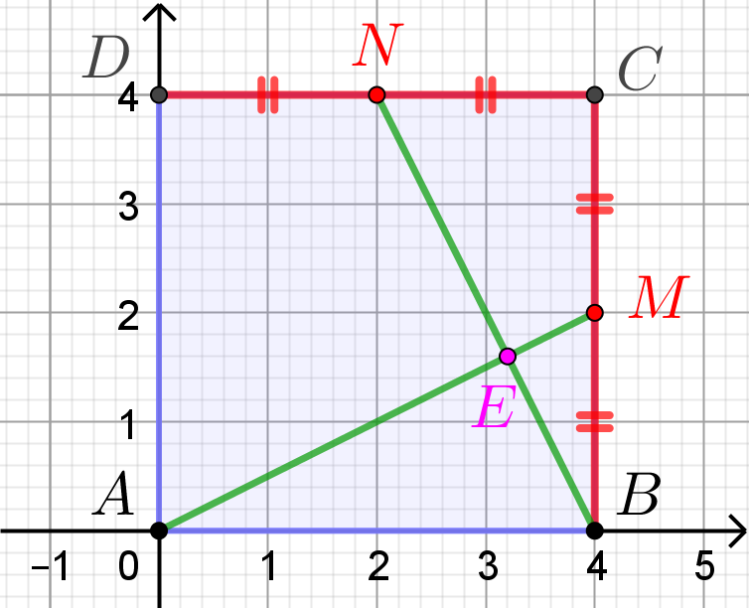
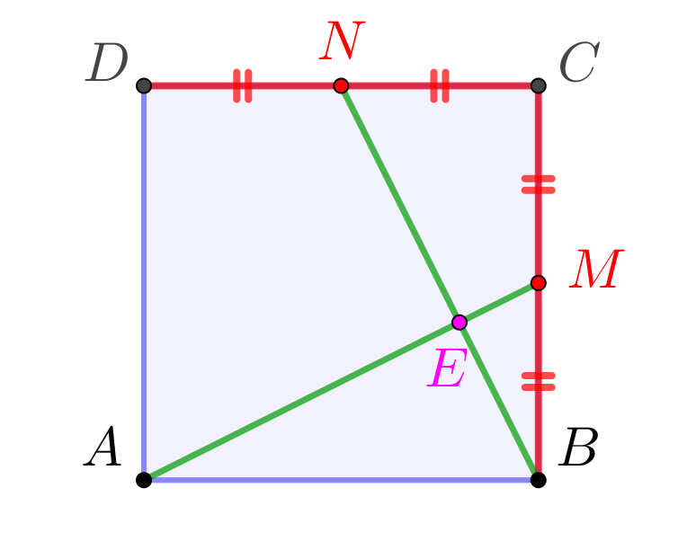

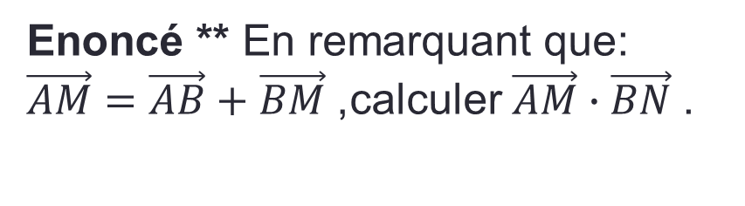
Utiliser le produit scalaire pour démontrer une orthogonalité
Une même situation déclinée avec des aides différentes.
ABCD est un carré. M et N sont les milieux de [BC] et [DC].
Prouver que (AM) et (BN) sont perpendiculaires.
Enoncé s* Dans un repère explicite.
Enoncé ** En remarquant que:
$\vec{AM}=\vec{AB}+\vec{BM}$, calculer $\vec{AM}∙\vec{BN}$.
Enoncé ***
En utilisant un repère orthonormé adapté, calculer $\vec{AM}∙\vec{BN}$.
Prolongements : Cas où $\vec{BM}=\frac{1}{4}\vec{BC}$, cas général, lieu du point E, …
Notes:
Trois énoncés différents et étoilés *, **, ***
pour rendre le problème accessible à tous, avant de revenir éventuellement au cas général.

Slide 20

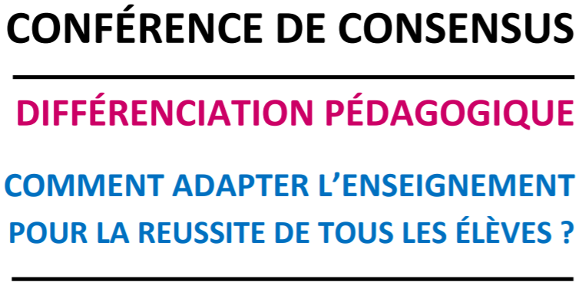

Différenciation en mathématiques
Quelques ressources et apports de la recherche
Ressource éduscol pour le cycle 4.
Dossier CNESCO
acver.fr/diffc4
cnesco.fr/fr/differenciation-pedagogique
Notes:
https://cache.media.eduscol.education.fr/file/ressources_transversales/93/4/RA16_C4_MATH_ladifferentiation_pedagogique_547934.pdf
http://www.cnesco.fr/wp-content/uploads/2017/03/170313_16_Tricot_def.pdf
La recherche conforte en général ce que l’on sait déjà mais montre aussi quelques effets contre-intuitifs.

Slide 21
Différenciation en mathématiques
On trouvera dans le dossier CNESCO une note d’André Tricot: Charge mentale et différenciation - 14 pistes concrètes pour adapter des situations d’apprentissage.
Sélection :
(1) Il peut être plus efficace de ne pas trop spécifier le but d’un problème.
(2) Donner des problèmes résolus puis des (3) problèmes à compléter
(8) Pas trop de variété des exemples au début.
(9) Disparition progressive du guidage.
(13) Quand une tâche est complexe, le travail en groupe est plus efficace que le travail individuel. Quand la tâche est simple, le travail individuel est plus efficace.
(14) L'effet de renversement dû à l'expertise.
Les effets précédents fonctionnent si, et seulement si, les apprenants ont peu de connaissances dans le domaine. Quand les apprenants sont avancés dans le domaine, ces effets sont inefficaces, puis nocifs avec les experts.

Slide 22
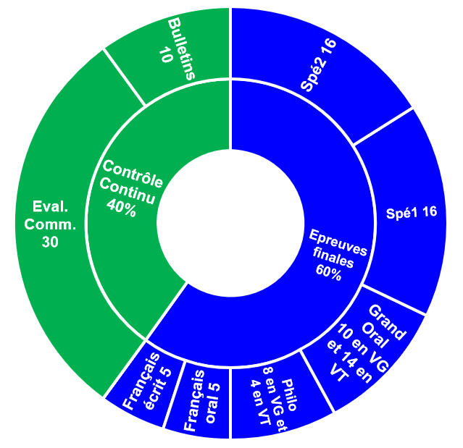
BACCALAUREAT session 2021
BO spécial n°2 de février 2020 : épreuves finales
BO spécial n°6 du 31 juillet 2020 :
aménagements pour les évaluations communes
BO n° 31 du 29 août 2019 :
pour les redoublants du bac 2020
Notes:
Total sur 100.
En vert : ce qui correspond au contrôle continu (maths complémentaires et maths expertes ne sont évaluées que dans le cadre des bulletins de terminale) et en bleu : ce qui correspond aux épreuves finales.
Le BO n°29 du 19 juillet 2018 précise les coefficients des différentes épreuves.
Le BO spécial n°6 du 31 juillet 2020 précise que les E3C sont désormais dénommées « évaluations communes » et ce qui concerne leur aménagement :
- Les évaluations communes sont réalisées dans le cadre des heures de classe au cours des années de première et de terminale. Elles sont là pour valoriser le travail régulier et les progrès des élèves.
- Pour instaurer plus de souplesse dans l’organisation du contrôle continu, les commissions d’harmonisation n’auront plus lieu après chaque session d’évaluations communes mais respectivement en fin d’année de première et de terminale.
- Après chaque évaluation, les candidats prendront connaissance de leur note qui, le cas échéant, pourra être harmonisée en fin d’année.
- Le calendrier de passation de ces évaluations communes sera fixé par le CE après consultation du CP et délibération du CA. Le calendrier pourra ainsi mieux s’adapter à la progression pédagogique de chaque établissement.
De plus, les professeurs auront la possibilité d’indiquer dans la BNS leurs avis sur les sujets.
Un comité d’utilisateurs sera mis en place pour rendre plus fonctionnelles les applications numériques utilisées pour le baccalauréat.
La BNS est maintenant publique, pour les voies générale et technologique :
http://quandjepasselebac.education.fr/revisions-la-banque-nationale-de-sujets/
Le BO spécial n°2 de février 2020 précise les modalités de passation des épreuves finales (écrites comme le Grand Oral) en voie technologique comme en voie générale. Dans ce BO, l’appellation « Epreuve orale de contrôle » signifie « oral de rattrapage ».
Ce BO précise de plus les chapitres qui ne font pas partie du programme des épreuves suivantes :
En spécialité Maths en terminale générale : https://www.education.gouv.fr/pid285/bulletin_officiel.html?cid_bo=149243
Le sujet de 4 h comporte de trois à cinq exercices indépendants les uns des autres, qui permettent d'évaluer les connaissances et compétences des candidats.
Le sujet aborde une grande variété des contenus du programme de spécialité, à l'exception des sections suivantes du programme de spécialité de terminale :
fonctions sinus et cosinus ;
calcul intégral ;
concentration, loi des grands nombres.
De plus, la section Combinatoire et dénombrement du programme de spécialité de terminale est mobilisable mais ne peut constituer le ressort essentiel d'un exercice
- En spécialité SPC maths en STI2D : https://www.education.gouv.fr/pid285/bulletin_officiel.html?cid_bo=149054
Ne figure pas au programme de maths :
tout le chapitre sur la composition des fonctions ;
dans le chapitre sur les nombres complexes :
la résolution dans C d'une équation du premier degré ou d'une équation du type z^2=a avec a réel,
l'interprétation géométrique des transformations du type z->az+b.
L'épreuve est notée sur 20 points. Le barème est construit de manière à attribuer 6 points à l'évaluation des compétences propres aux mathématiques et 14 points pour celles propres à la physique-chimie. L'épreuve est corrigée par un professeur de mathématiques et un professeur de physique-chimie.
- En spécialité SPC maths en STL : https://www.education.gouv.fr/pid285/bulletin_officiel.html?cid_bo=149044
Ne figure pas au programme de maths :
tout le chapitre sur la composition des fonctions.
Les notions du programme de physique-chimie et mathématiques enseignées en classe de première et non approfondies en classe de terminale, ainsi que les contenus et capacités attendues figurant au programme de l'enseignement commun de mathématiques du cycle terminal, sont mobilisables. Elles ne peuvent cependant constituer un ressort essentiel du sujet.
Cette épreuve est notée sur 20 points. Le barème est construit de manière à attribuer 6 points à l'évaluation des compétences propres aux mathématiques et 14 points pour celles propres à la physique-chimie. L'épreuve est corrigée par un professeur de mathématiques pour les compétences propres aux mathématiques et un professeur de physique-chimie pour les compétences propres à la physique-chimie.

Slide 23
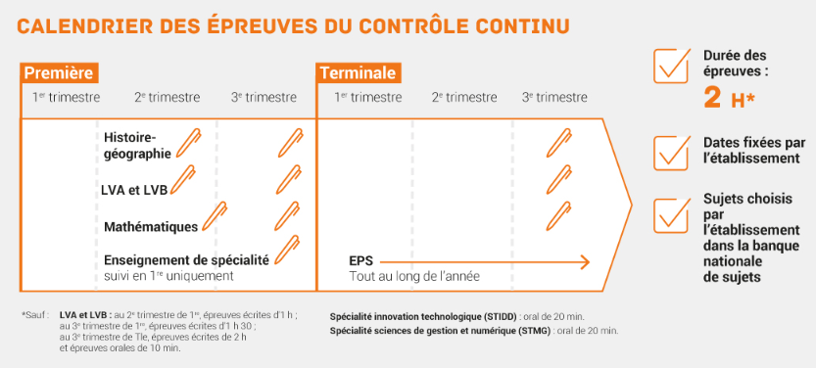
Voie technologique
tronc commun
spécialité en voies STI2D et STL
Notes:
Les mathématiques dans le tronc commun de la voie technologique :
Préparer aux poursuites d’études, en particulier IUT et formations technologiques des universités.
Affermir la maîtrise du calcul et les capacités de lecture et d’interprétation graphiques
Limiter les contenus à quelques concepts et notions ayant un degré de généralité suffisant pour répondre aux besoins des différentes spécialités tout en permettant de développer des capacités d’abstraction
Développer un mode de pensée algorithmique et numérique
Les maths en spécialité STI2D et STL de la voie technologique :
Acquisition de connaissances et développement de compétences mathématiques immédiatement utiles pour la physique et la chimie (intégration, fonction exponentielle) ;
Développer des capacités d’abstraction, de raisonnement et d’analyse critique en vue des études supérieures.

Slide 24
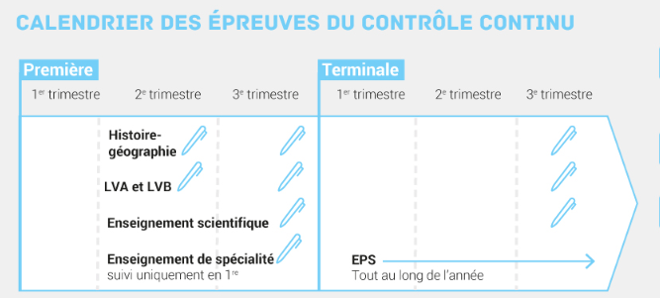
Voie générale
En classe de première
tronc commun : enseignement scientifique / spécialité mathématiques
En classe de terminale
tronc commun : enseignement scientifique / spécialité mathématiques
options mathématiques expertes et complémentaires
Notes:
Les mathématiques en terminale - voie générale
Spé maths : Dans une logique d’exigence disciplinaire et de préparation à l’enseignement supérieur, les élèves sont amenés à approfondir leurs connaissances et à développer un solide niveau de compétences.
Maths expertes : - Les nombres complexes, vus comme objets algébriques et géométriques - L’arithmétique -Les matrices et les graphes

Slide 25
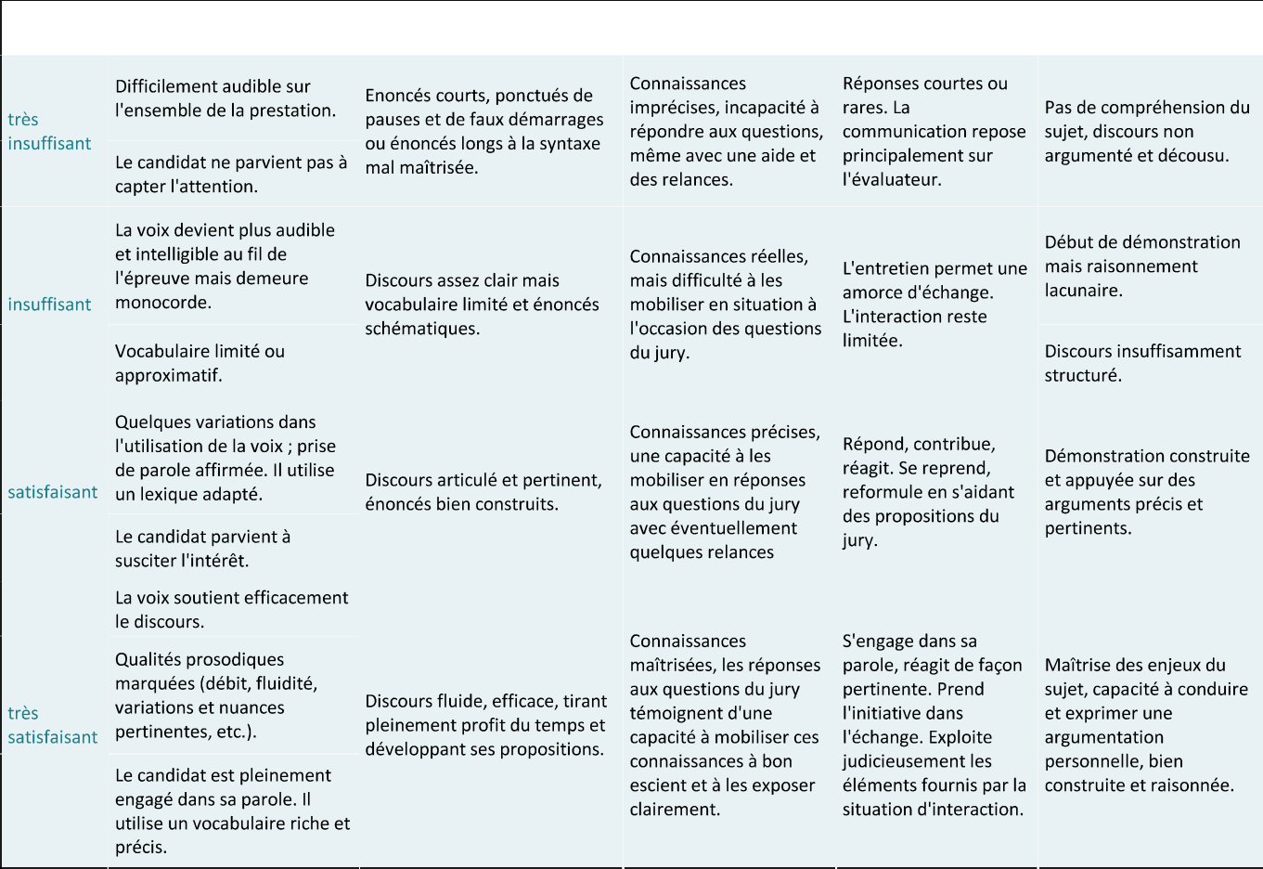
GRAND ORAL : Épreuve
Durée : 20 min
Préparation : 20 min
Coefficient : 10
Grille de compétence :
Ressources académiques :
acver.fr/mongrandoral
Notes:
Le BO spécial n°2 de février 2020 précise les modalités du Grand Oral :
- L'épreuve orale terminale est l'une des cinq épreuves terminales de l'examen du baccalauréat. Elle est obligatoire pour tous les candidats.
- Les candidats à besoins éducatifs particuliers peuvent demander à bénéficier d'aménagements de l'épreuve conformément à l'annexe 2.
- Une grille des compétences visées est donnée à titre indicatif :
Apprendre à s’exprimer en public (clairement et correctement)
Montrer son intérêt pour un point du programme
Expliciter les obstacles didactiques rencontrés et la façon dont on a levé ces obstacles
Donner les grandes étapes d’une démonstration
Raconter un point de l’Histoire des Mathématiques sur une notion donnée pour mieux réfléchir sur les enjeux de demain
Réflexion sur une utilisation des Mathématiques en Physique-Chimie ou en SVT ou en sciences économiques ou …
Apprendre à écouter les autres, leurs avis, leurs questions. Apprendre à accepter le point de vue d’autrui et à enrichir son propre point de vue
Apprendre à synthétiser sa réflexion rapidement et à trouver une réponse construite aux questions posées
Apprendre à soutenir un raisonnement logique, de convictions, en apportant des preuves
Apprendre à mettre en valeur sa personnalité tout en développant une notion du programme, une argumentation, un point de vue

Slide 26
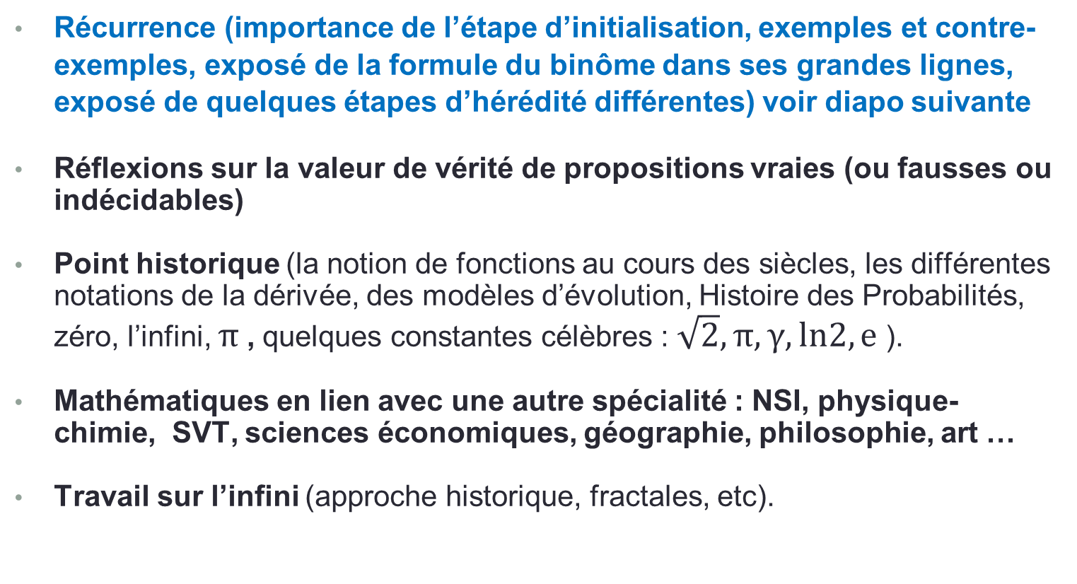
Quelques exemples
Récurrence (importance de l’étape d’initialisation, exemples et contre-exemples, exposé de la formule du binôme dans ses grandes lignes, exposé de quelques étapes d’hérédité différentes) voir diapo suivante
Réflexions sur la valeur de vérité de propositions vraies (ou fausses ou indécidables)
Point historique (la notion de fonctions au cours des siècles, les différentes notations de la dérivée, des modèles d’évolution, Histoire des Probabilités, zéro, l’infini, $π$, quelques constantes célèbres : $\sqrt{2}, π, γ,ln2, e$ ).
Mathématiques en lien avec une autre spécialité : NSI, physique-chimie, SVT, sciences économiques, géographie, philosophie, art …
Travail sur l’infini (approche historique, fractales, etc).
Notes:
Chaque élève propose deux questions au jury qui choisit l’une des deux questions. L’élève dispose alors de 20 min de préparation pour mettre en ordre ses idées et réaliser, s’il le souhaite, un support qu’il remettra au jury sur une feuille qui lui est fournie. Ce support ne fait pas l’objet d’une évaluation. L’exposé du candidat se fait sans note.
Pour proposer des thématiques aux élèves en manque d’idée, voir document ressource interne sur le Grand Oral et les Mathématiques.
La préparation peut commencer en début d’année de terminale en demandant aux élèves de réfléchir à deux thématiques, en fixant des échéances sur l’affinage de ces thématiques. Certains élèves peuvent travailler en groupe pour les recherches.
Une fois les épreuves finales passées, on peut consacrer 2 heures sur les 6 pour une préparation plus active de l’oral : préparation pour chaque élèves du contenu des 2 exposés, de l’écrit laissé sur la feuille A 4 et entrainement en groupe pour présenter l’oral aux camarades.

Slide 27
Raisonnement par récurrence
Support pour le jury :
des exemples, des propriétés évoqués dans l’exposé de 5 minutes.
Présentation d’une question (5 min) : nombre d’étapes ? Facilités, difficultés de chacune ?
ossature du raisonnement
exemples dans différents cas de figure et de difficulté (initialisation, hérédité)
Échange avec le candidat :
Avoir en réserve d’autres exemples.
Tout au long de l’échange, être vigilant sur la rigueur absolue dans le formalisme ( utilisation adaptée des quantificateurs,…).
Échange sur le projet :
Expliquer le choix de sa question au regard par exemple des études envisagées.
Importance pour les mathématiques et pour les autres sciences.
Notes:
Le temps de préparation de 20 minutes sur la question choisie par le jury permet à l’élève de proposer un support au jury pour suivre par exemple des étapes de démonstration ou des écrits difficiles à évoquer uniquement à l’oral.
Penser à citer le cas de figure où l’une des étapes « fonctionne » et pas l’autre.
Si l’élève est habile, il peut tenter d’ « appâter » le jury en évoquant dans son exposé des exemples qu’il ne détaille pas .
Derrière le mot « importance » on peut parler d’Histoire des Mathématique (Peano), de diverses interventions de ce raisonnement dans les chapitres de Terminale, de l’utilisation dans d’autres sciences (Suite de Fibonacci,…).

Slide 28
Mathématiques complémentaires
Intentions :
un enseignement optionnel adapté à une poursuite d’études, en particulier en médecine, économie ou sciences sociales ;
un programme qui s’appuie sur celui de première, l’enrichit de connaissances et de compétences, reliées à des thèmes d’étude, mises en situation dans divers champs disciplinaires ;
les compétences de modélisation et de communication sont particulièrement mises en valeur ;
un programme qui contribue à une prise de conscience de la richesse et de la variété de la démarche mathématique et de son rôle dans les autres disciplines.
En pratique, un espace de liberté :
des élèves plutôt volontaires ;
une évaluation peu prise en compte pour l’obtention du bac ;
un programme avec une double entrée (contenus mathématiques ou des thèmes d’étude).
Notes:
Le programme est très vaste et les professeurs cibleront leur priorités en fonction des projets d’études post-bac de leurs élèves.
Une différenciation s’appuyant sur une variété de ces projets d’études est à mettre en œuvre, notamment au travers de travaux de groupes.
Pour l’évaluation en classe, on peut avoir recours à différentes modalités :
- sujet comportant une partie commune avec des exercices différents à choisir par les élèves ou imposés ;
- sujet constitués d’exercices avec difficultés étoilées…

Slide 29
 | Modèles définis par une fonction d’une variable | Modèles d’évolution | Approche historique de la fonction logarithme | Calculs d’aires | Répartition des inégalités, inégalités | Inférence bayésienne | Répétitions d’expériences indépendantes, échantillonnage | Temps d’attente | Corrélation et causalité
Suites numériques
Fonctions
Primitives et équations diff.
Fonctions convexes
Intégration
Lois discrètes
Lois à densité
Statistique à deux variables
Document de travail
Notes:
Les enseignants peuvent décider d’entrer par les notions ou par les thèmes ou même de varier les entrées au cours de l’année

Slide 30
Thème d’étude : répartition des richesses
Problème étudié : courbe de Lorenz, indice de Gini
Décile de la pop. | Part des salaires | F. C. C.
D1 | 0,08 | 0,08
D2 | 0,05 | 0,13
D3 | 0,04 | 0,17
D4 | 0,06 | 0,23
D5 | 0,09 | 0,32
D6 | 0,11 | 0,43
D7 | 0,14 | 0,57
D8 | 0,16 | 0,73
D9 | 0,15 | 0,88
D10 | 0,12 | 1
Le service des ressources humaines d’une entreprise a établi le tableau ci-contre donnant la distribution de l’ensemble des salaires de l’entreprise répartie par décile de la population de l’entreprise.
Calculs de fréquences cumulées, de paramètres statistiques, représentation graphique d’un histogramme ou d’un polygone des F. C. C.
Approche de l’indice de Gini (indication de la disparité des salaires de l’entreprise) par un calcul d’aires de rectangles.

Slide 31
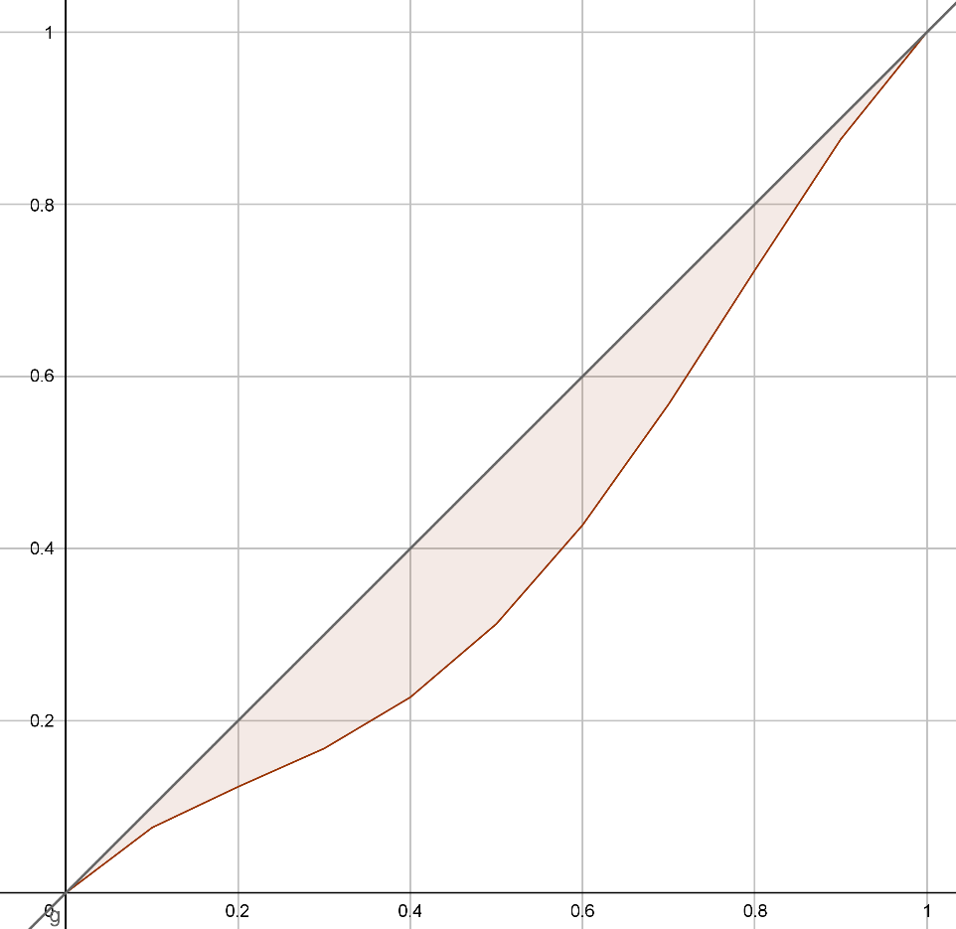
Thème d’étude : répartition des richesses
Problème étudié : courbe de Lorenz, indice de Gini
Décile de la pop. | Part des salaires | F. C. C.
D1 | 0,08 | 0,08
D2 | 0,05 | 0,13
D3 | 0,04 | 0,17
D4 | 0,06 | 0,23
D5 | 0,09 | 0,32
D6 | 0,11 | 0,43
D7 | 0,14 | 0,57
D8 | 0,16 | 0,73
D9 | 0,15 | 0,88
D10 | 0,12 | 1
On modélise le polygone des fréquences cumulées croissantes à l’aide de la fonction $f$ définie sur l’intervalle $\left[0;1\right]$ par $f\left(x\right)=−3x^{4}+6x^{3}−3x^{2}+x$.
Indice de Gini :
$$G=2\int_{0}^{1}{(x−f\left(x\right))} dx$$
Passage d’une information par classes à un modèle continu
Représentation graphique de fonction
Calcul intégral

Slide 32
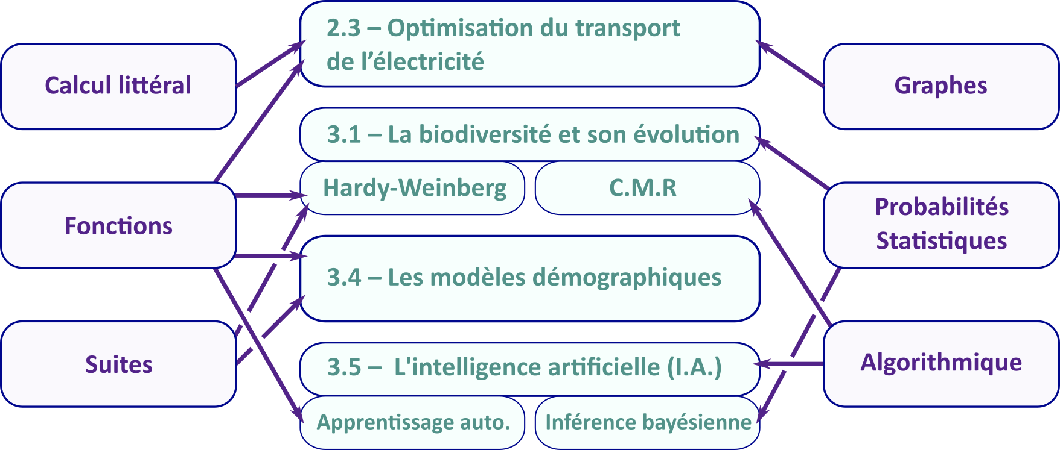
Enseignement Scientifique
Notes:
La place des mathématiques dans l’enseignement scientifique est renforcée par rapport à cet enseignement dans la classe de première.
Dans le thème 1 (Sciences, Climat et Société), les mathématiques n’interviennent qu’au travers de lectures de graphiques.
La présence des mathématiques est bien plus marquée dans les autres thèmes (Le futur des énergies et L’histoire du vivant)

Slide 33
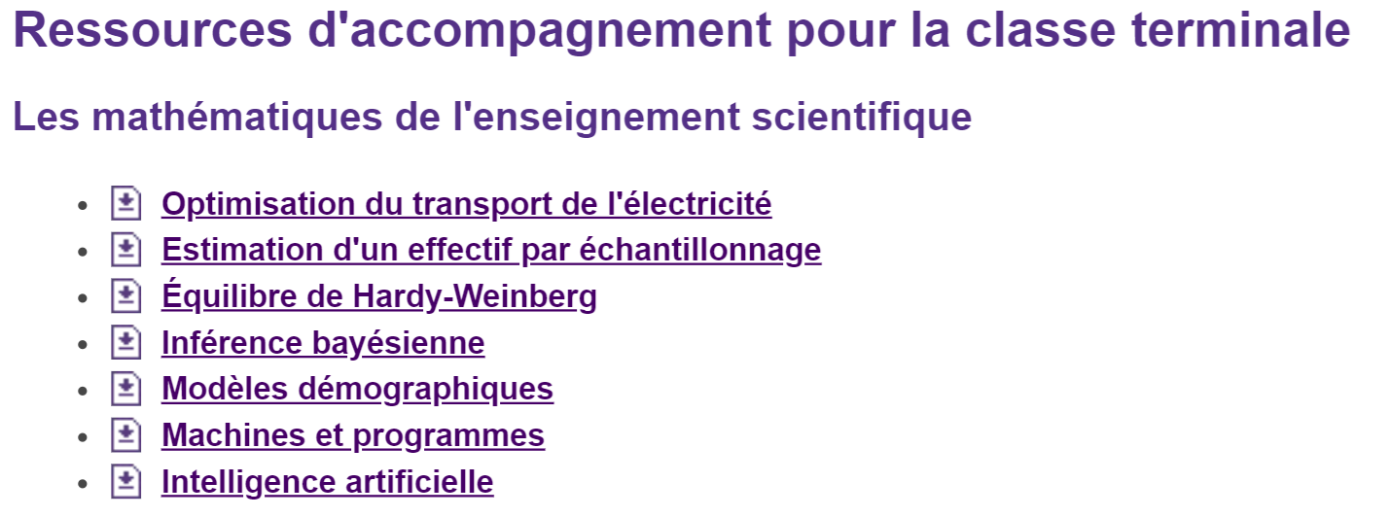
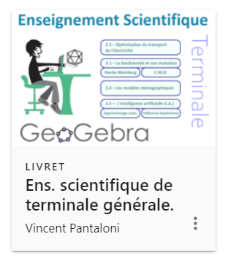
Enseignement Scientifique
Sur éduscol des ressources textuelles et numériques.
eduscol.education.fr/cid143130/enseignement-scientifique-bac-2021.html
acver.fr/ggb-es-term
Notes:
Sept ressources thématiques textuelles et un livret GeoGebra compagnon de ressources numériques pour la classe.
Certaines de ces ressources (par exemple Inférence bayésienne) sont très utiles aussi pour l’option Mathématiques complémentaires.

Slide 34
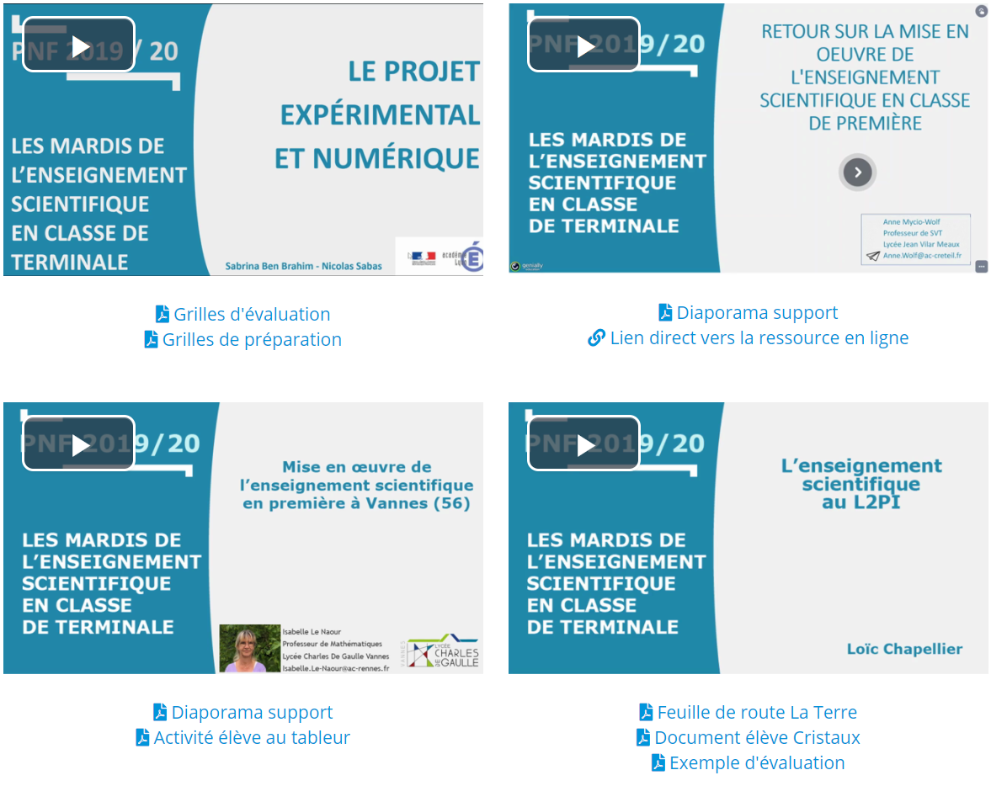

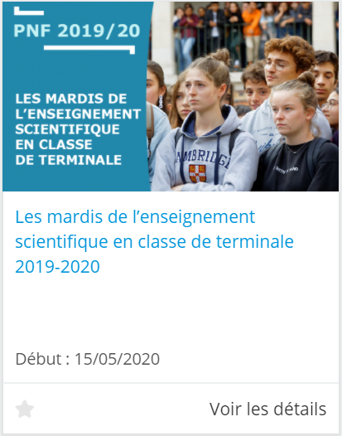
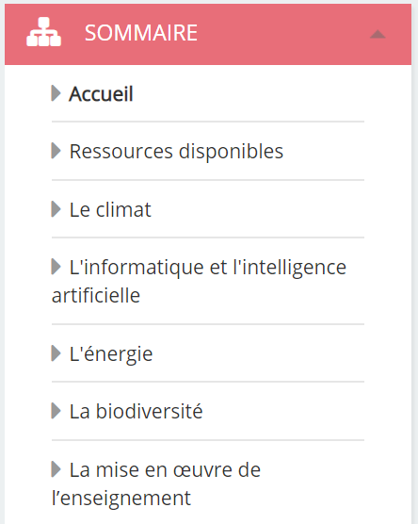
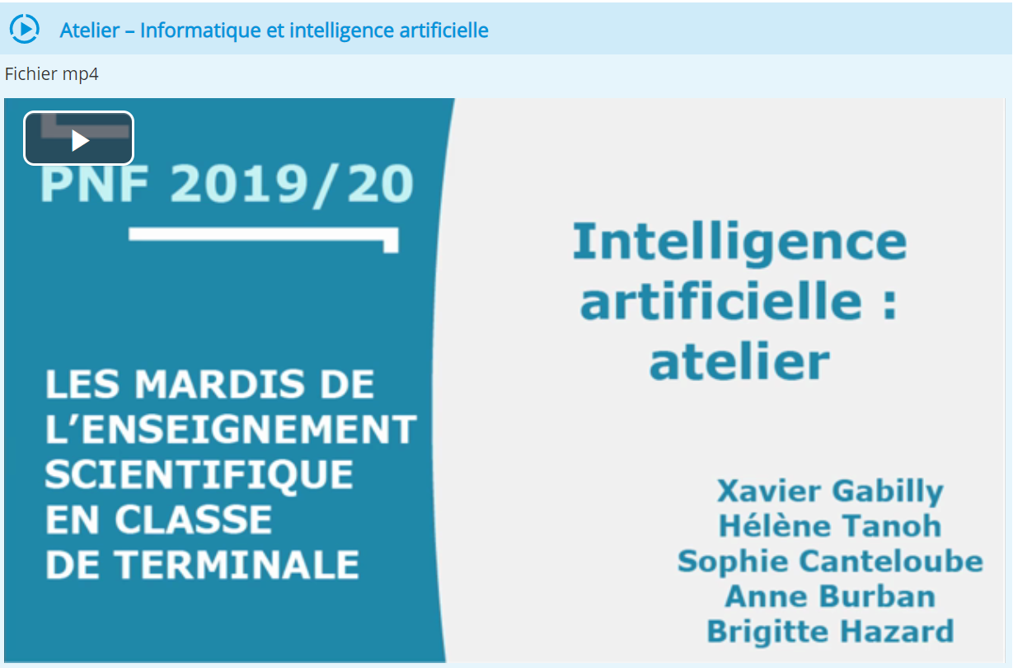
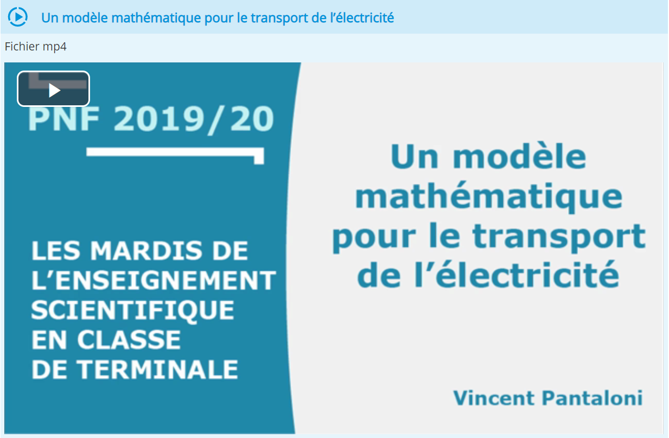
Enseignement Scientifique
PNF accessible à tous sur
magistere.education.fr/dgesco/course/view.php?id=1980
Notes:
PNF : Plan national le formation. Il y a des interventions de chercheurs pour se former et des interventions de formateurs pour une mise en œuvre en classe.
Les ressources (nombreuses capsules vidéos et webinaire de synthèse pour chaque thème) sont accessibles à tous.

Slide 35

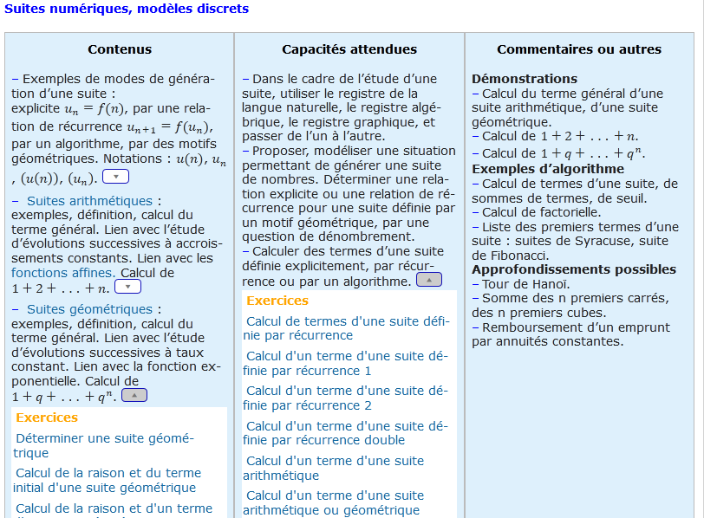
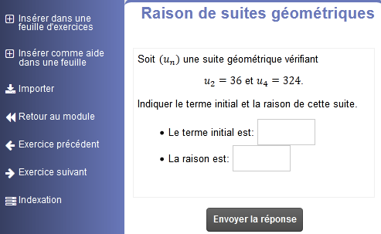
Ressources de WIMS en relation avec les programmes
Insérer un exercice dans une feuille d’exercices de sa classe
Exemple du programme de Mathématiques
Première voie générale
Algèbre
Notes:
La plateforme euler-Wims remplace les ressources interactives depuis l’année scolaire 2019-2020. Toutes ces ressources sont progressivement réécrites et intégrées à la plateforme euler-Wims.
Le « groupe de production euler » y a construit les « programmes augmentés », programmes officiels qui contiennent des liens vers des ressources interactives correspondant aux notions citées.
Les programmes augmentés sont accessibles soit par le portail du site euler à la rubrique Enseigner soit dans euler-Wims à la rubrique Programmes officiels
Ces ressources peuvent être insérées dans une feuille d’exercices.
Les ressources construites par le groupe euler et donc validées par les IPR sont celles qui contiennent le logo euler.
Point de vigilance :
D’autres ressources Wims sont disponibles directement mais une vigilance s’impose quant à leur contenu. Certaines sont très bien d’autres plus critiquables

Slide 36
Ressources de WIMS en relation avec les programmes
Insérer une notion du glossaire dans sa classe
Exemple du programme de Mathématiques
Première voie générale
Algèbre
Notes:
Le « glossaire » (qui remplace ce qui s’appelait « lexique ») contient des définitions et propriétés rigoureuses qui peuvent être insérées dans des fiches pour élèves sur euler.

Slide 37
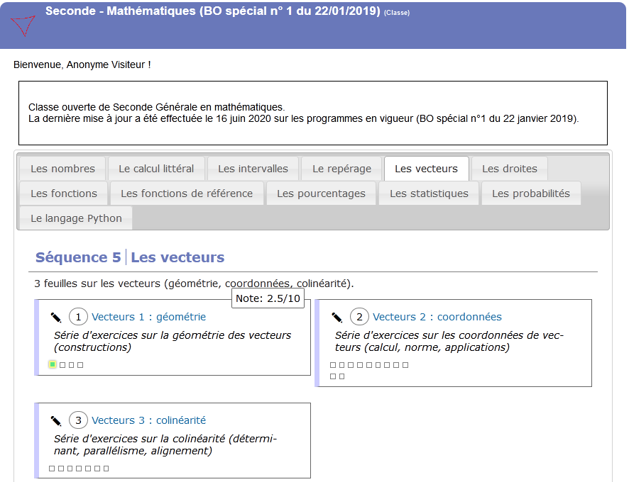
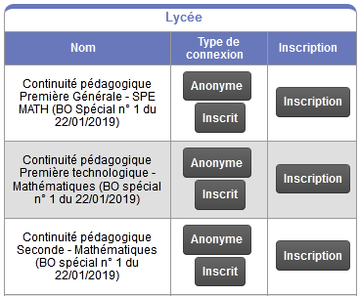
Classes virtuelles
Créer sa classe en dupliquant tout ou une partie d’une classe ouverte
Notes:
Créer des classes virtuelles est plus qu’utile en cette période
Des tutoriels pour le faire sont en ligne sur le site euler dans la rubrique Continuité pédagogique
Des classes ouvertes ont été crées et peuvent aussi être insérées dans une classe virtuelle.

Slide 38
Formations
Inscription au PAF jusqu'au 21 septembre 2020
Sur euler :
  la liste des formations au PAF concernant les mathématiques, SNT et NSI, avec ou sans descriptifs.
Possibilité de demander des Formations à Initiative Locale (FIL) à chaque retour de petites vacances.
Notes:
Même si les inscriptions aux formations en individuel sont closes, les documents au format pdf sur euler peuvent donner des idées sur une formation à suivre l’an prochain.
Les demandes de FIL sont à faire par le chef d’établissement chaque semaine faisant suite aux petites vacances. Les professeurs souhaitant une FIL doivent se concerter en amont, notamment s’il faut voir avec d’autres établissements (un minimum de 10 stagiaires est imposé)

